Slide 1
无线网络数据链路层的资源管理与控制方法研究(预答辩)
燕志伟
指导教师：刘贵忠

Slide 2
目录
研究的背景与意义
基于多媒体特性的呼叫接纳控制
基于议价博弈的多用户资源分配策略
基于连续业务类型的 Bayesian 博弈资源分配策略
WiMAX 网络中高速移动用户的基站切换
结论

Slide 3




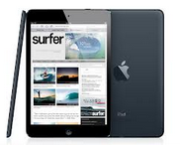
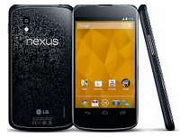
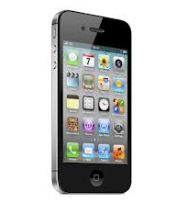
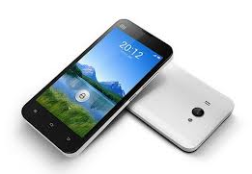
研究背景与意义
Internet 网络应用
实时、交互
多样
持续、稳定
通信网络的发展
有线
无线

Slide 4
无线网络的关键技术需求
在一个不确定性的无线空间环境中，可靠的数据发送及接收方案。
有限的无线频谱资源与多样且大量宽带业务之间作出合理规划，同时支持不同服务质量要求的多个业务流。
无缝的小区或基站切换技术和漫游技术。
电池供电、低功耗技术。
IP 协议、快速且低成本布署。
可靠的数据安全技术。

Slide 5
本论文的主要研究工作
第一，分析如何来平衡业务要求与资源的稀缺。要在合适的时间点上给用户或其承载的业务分配合适的传输资源，同时又要满足不同特点的业务数据流的传输要求。在相互矛盾的性能指标下，平衡各方面的需求。
第二，设计相应控制信令流程或协议规范来具体实现第一个方面所提出的算法。让用户和系统控制部分传递信息流畅，运行操作高效。

Slide 6
具体的工作及创新点
呼叫接纳控制与资源分配 （多媒体特性）
多用户资源分配策略（议价博弈）
多用户资源分配策略（ Bayesian 博弈）
WiMAX 网络基站切换（ 自适应速度）

Slide 7
基于多媒体特性的呼叫接纳控制
呼叫接纳控制（ Call admission control）本质是一种管理通信数据连接并进行资源分配与管理的技术。
前人的工作：
呼叫接纳的准则： 直接选用的（如资源利用率、单位时间内的数据包个数或在线呼叫个数）；复合已有参数（ 交叉层）。
优先级与资源预留：根据用户的分类（如切换用户、新用户）。

Slide 8
基于多媒体特性的呼叫接纳控制
研究的问题：
从多媒体业务类型及网络应用层的角度，来研究呼叫接纳控制的判断准则。
具体的做法：
首先我们通过分析多媒体业务的数据特点，构造一个简单的服务质量水平映射评估模型，将应用层信息与底层参数信息做一个适当的映射关联。然后，基于此模型，我们提出了自己的接纳控制及资源分配算法。这个新算法可以在兼顾资源利用效率同时，又可保证终端用户的服务质量。
Notes:
：一是，以往无线网络承载的业务基本上以话音为
主。其它业务量的比重极小，几乎可以忽略不计。二是，虽然交叉层技术可以使得网
络底层直接取得到上层（如应用层）的部分信息，但是这样做的结果会破坏目前无线
网络分层结构的设计原则。这使得交叉层技术的应用范围大打折扣。

Slide 9
基于多媒体特性的呼叫接纳控制
数据类型的分类
话音（ unsolicited grant service, UGS）
视频 （ real-time polling services, rtPS ）
文字、图片及其它（Best-effort 或 nrtPS)

Slide 10


基于多媒体特性的呼叫接纳控制
话音业务 与资源分配关系
ITU的E-model
视频业务与资源分配关系

Slide 11
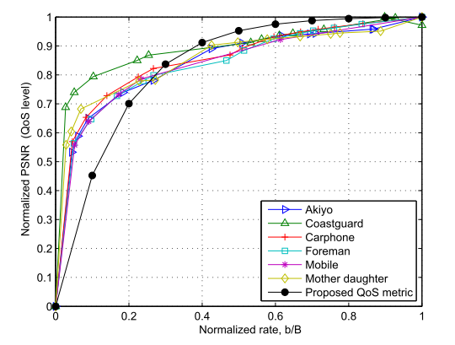
基于多媒体特性的呼叫接纳控制
视频数据QoS与资源分配

Slide 12

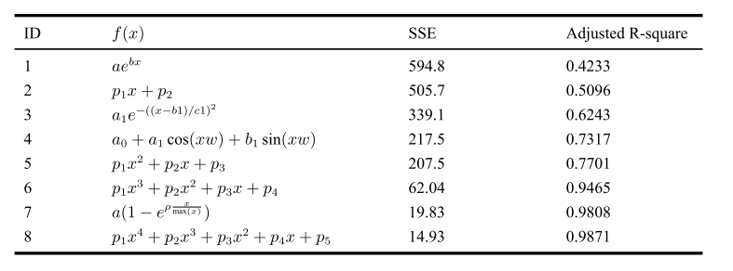
基于多媒体特性的呼叫接纳控制

Slide 13

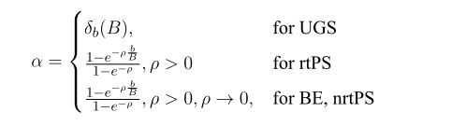
基于多媒体特性的呼叫接纳控制
其它类型业务
统一后的：

Slide 14
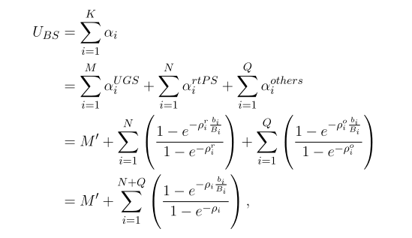
基于多媒体特性的呼叫接纳控制
基站（Base Station, BS）系统的效用

Slide 15
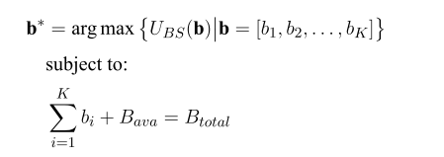
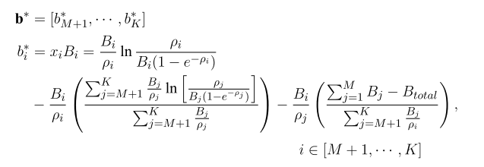
基于多媒体特性的呼叫接纳控制
资源分配的优化问题与解

Slide 16
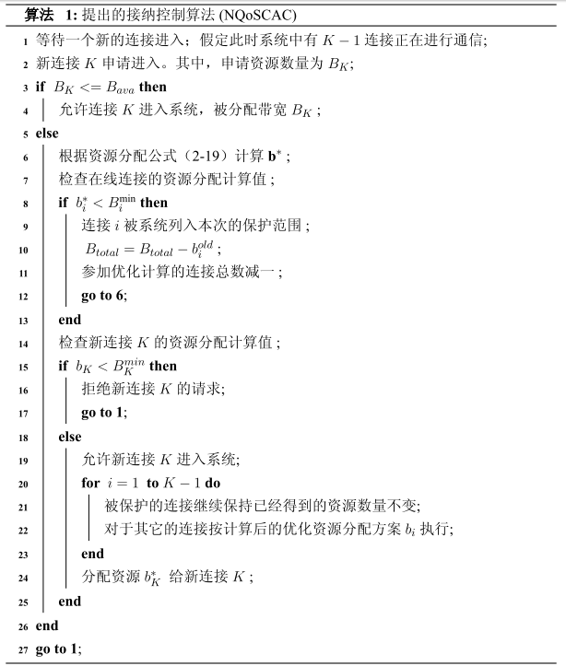
基于多媒体特性的呼叫接纳控制
接纳控制

Slide 17
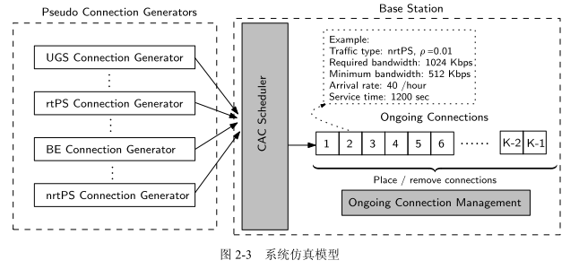
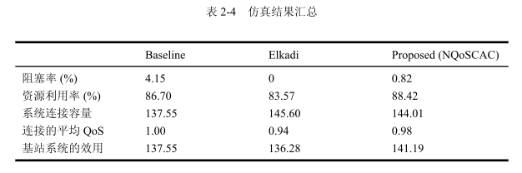
基于多媒体特性的呼叫接纳控制
仿真实验及结果

Slide 18
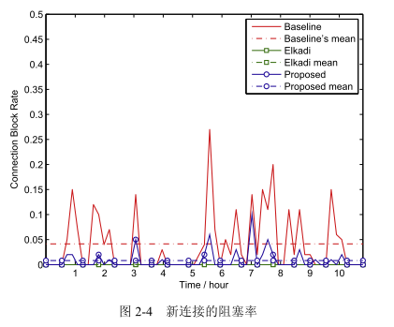
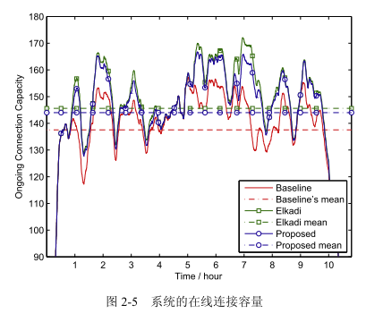
基于多媒体特性的呼叫接纳控制

Slide 19
基于多媒体特性的呼叫接纳控制
本章小结
基于多媒体业务特征的呼叫接纳控制问题。
分析不同的多媒体业务特点，建立一个网络底层资源分配参数与网络高层的业务 QoS 水平的映射机制。
提出了以系统整体服务质量效用为最大化目标的优化算法。
该算法可在高负荷下依据用户业务负载情况调整接纳与分配策略，可以让各项性能指标得到较好的平衡与折衷。

Slide 20
基于议价博弈的多用户资源分配策略
研究的问题：
多用户无线资源竞争的博弈构造及相应的解决方案。
解决的方法：
提出了基于议价的合作博弈模型来描述系统中用户之间的竞争状况。通过对这个模型的求解，可以公平地把系统资源分配给网络中的每个用户。这个方案既可以使系统资源充分利用，又能最大程度上保证每个自私用户资源分配的公平性。

Slide 21
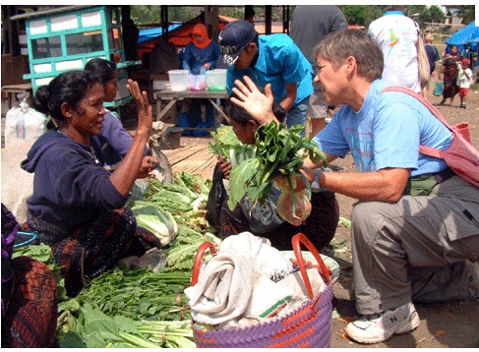
基于议价博弈的多用户资源分配策略
议价博弈的例子
市场买卖的矛盾：高价卖出（商贩）低价买入（顾客）
最后达成的均衡价格。
议价理论的特点：
个人理性
集体理性

Slide 22
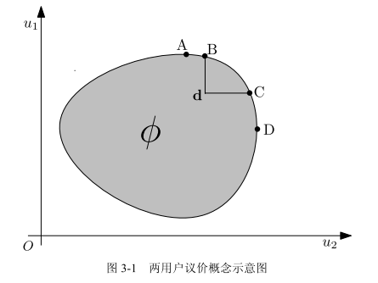
基于议价博弈的多用户资源分配策略
两用户议价的数学描述示意图

Slide 23
基于议价博弈的多用户资源分配策略
资源分配议价博弈建模
资源有限
n个用户
用户的效用函数，
分歧点D，
博弈问题的定义
其中，

Slide 24


基于议价博弈的多用户资源分配策略
利用上一章节的QoS定义
约束条件：

Slide 25

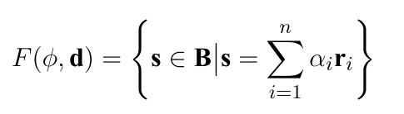
基于议价博弈的多用户资源分配策略
议价博弈解的定义与分析

Slide 26
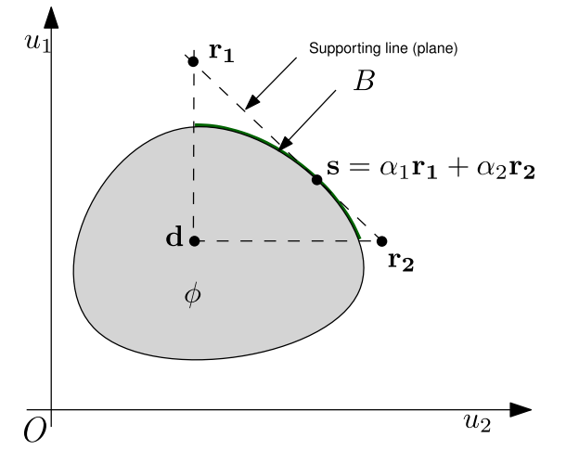
基于议价博弈的多用户资源分配策略
.

Slide 27
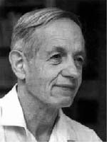
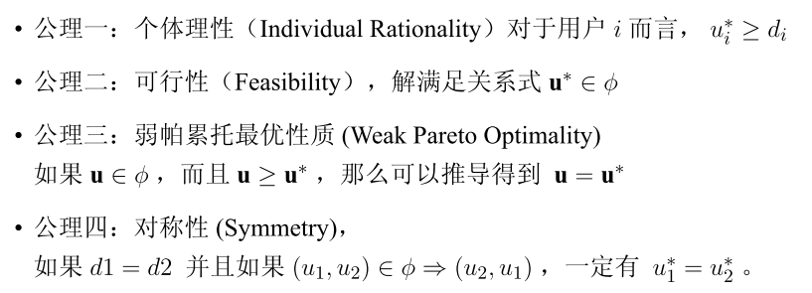
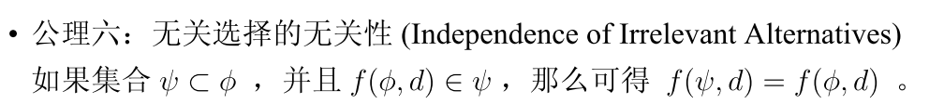
基于议价博弈的多用户资源分配策略
纳什公理
Notes:
公理一、公理二和公理三定义了议价解集合 B 。最终的纳什议价解（Nash
Bargaining Solution，NBS）也在议价解集合中。公理三保证了集体理性，对于博弈参
与者而言，在议价可能集内不存在好于议价解的效用向量。公理四、公理五和公理六
称为公平性公理。公理四描述了如果用户有相同的“分歧点”和效用函数，那么它们
的效用一定相同。比如，对称博弈中博弈双方有完全相同的策略可能性及相同的议价
能力。公理五表明如果效用变换函数如果是线性的，那么最终议价解是不变的。公理
六表明如果在一个集合的最终议价解在一个小的子集内找到，这个子集的解也就是这
个集合的解。也就是说，如果逐步从原来的可行集中排除一些无关选择，并不改变最
终的议价解。这条公理在议价的过程中可以解释为博弈双方会出现自愿地相互让步。
这些公理所描述的本质数学含义其实是：议价解仅仅依赖于 u 邻域中可行集右上边
界的形状。

Slide 28
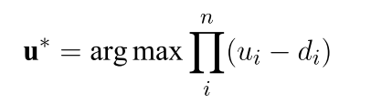
基于议价博弈的多用户资源分配策略
如果一个博弈问题满足以上公理，可以证明纳什议价的唯一解便是使纳什积最大化的效用向量
我们博弈模型首先可以满足公理一、二、四。因为公理三、五和六所描述的内容，从数学定义上来讲要求效用集合是凸集。

Slide 29
基于议价博弈的多用户资源分配策略
定理：如果效用向量集合 ϕ 中的元素如下公式所定义，那么这个集合是一个凸集。
证明（略）

Slide 30
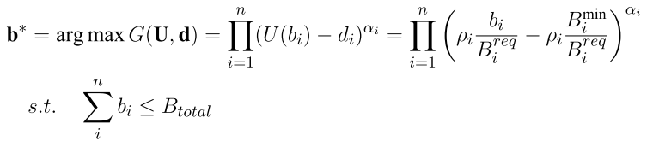
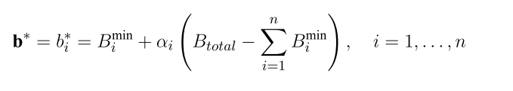
基于议价博弈的多用户资源分配策略
不满足对称性公理的议价解称之为非对称纳什议价解（或称作一般纳什议价解（Generalized Nash Solution）
这个解仍可通过最大化纳什积来得到。
优化问题为
解为：

Slide 31
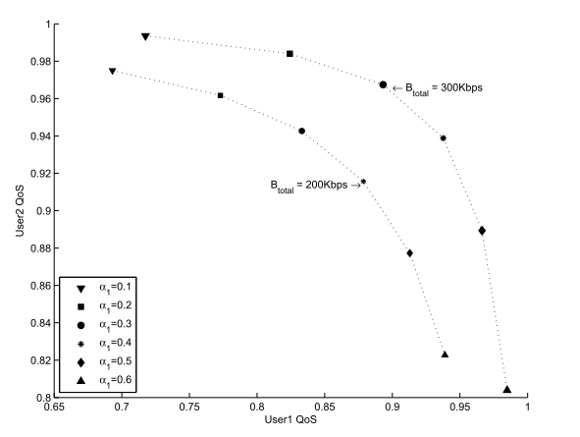
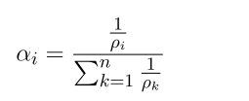
基于议价博弈的多用户资源分配策略
议价能力对资源分配的影响与分析
议价能力

Slide 32
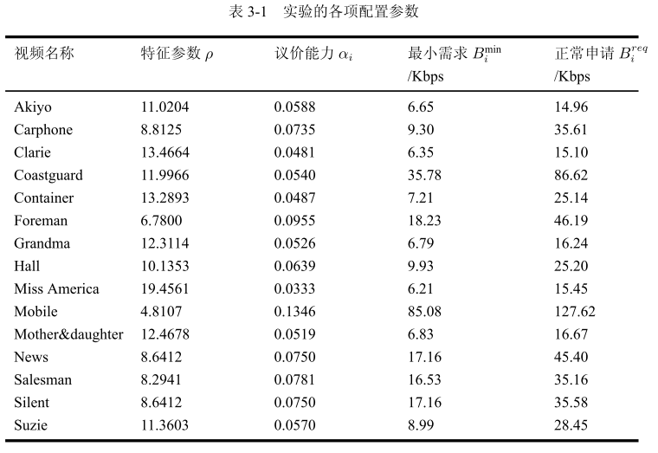
基于议价博弈的多用户资源分配策略
仿真实验
Notes:
。对于这些视频业务的最小资源需求 Bmin ，我们设定 PSNR 约为 30 的码率。
对于它们的正常资源需求为 Beq 我们假设为 PSNR 约为 40 的码率。

Slide 33
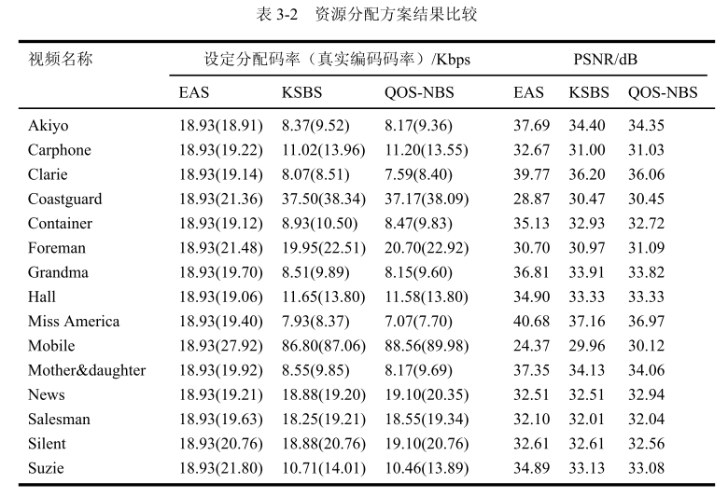
基于议价博弈的多用户资源分配策略
结果分析

Slide 34
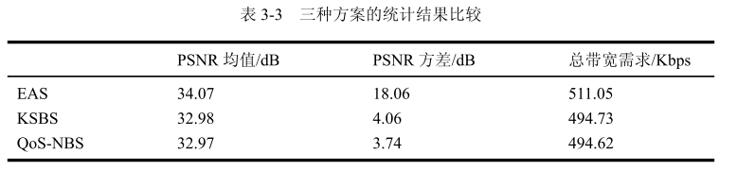
基于议价博弈的多用户资源分配策略
.

Slide 35
基于议价博弈的多用户资源分配策略
小结
构造了一个新的资源分配议价博弈模型。
通过对模型的定义及相关的理论分析，证明我们所提出的模型满足纳什议价公理所提出的约束。
提出了以用户应用特征参数值为基础的议价能力的具体定义。
仿真实验结果表明，所提出的模型与分配算法，可以有效地描述多用户在资源竞争中相互依存的关系，而且得到的纳什议价解可更合理、更公平地解决用户资源分配的问题。

Slide 36
Bayesian 博弈资源分配策略
研究的问题：

Slide 37
Bayesian 博弈资源分配策略

Slide 38
Bayesian 博弈资源分配策略

Slide 39
Bayesian 博弈资源分配策略

Slide 40
Bayesian 博弈资源分配策略

